Slide 1
LEZIONE N.22 I PRONOMI INDIRETTI INS. LUCIANA DE BENEDETTI 29/05/20

Slide 2
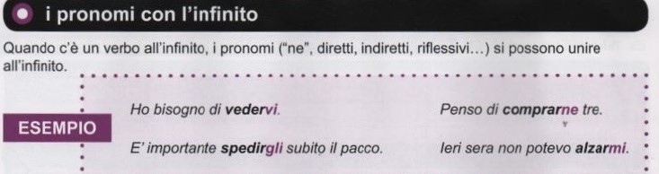

Slide 3
TRASFORMA LE FRASI COME NELL'ESEMPIO
HO BISOGNO DI CHIAMARE TE. HO BISOGNO DI CHIAMARTI
HO PENSATO DI SCRIVERE A LEI.
NOI SPERIAMO DI VEDERE VOI.
LORO VOGLIONO AIUTARE NOI.
E' NECESSARIO CHIAMARE LORO.
BISOGNA TELEFONARE A LUI.
HO VOGLIA DI PARLARE A TE.
E' IMPORTANTE ASCOLTARE LUI.

Slide 4
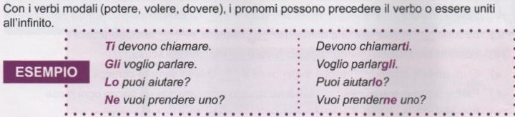

Slide 5
UNISCI IL PRONOME ALL'INFINITO DEL VERBO
TI POSSO AIUTARE? POSSO AIUTARTI?
MI VUOI TELEFONARE?
NON LI DEVO ACCOMPAGNARE.
NE VOLETE PROVARE UNA?
CI POSSIAMO INCONTRARE DOPO.
GLI PUO' SERVIRE MOLTO.
MI VOGLIO ALZARE PRESTO.
NE DEVO COMPRARE DUE.

Slide 6
METTI IL PRONOME PRIMA DEI VERBI
VOGLIONO REGALARMI UN ANELLO. MI VOGLIONO REGALARE UN ANELLO.
POSSIAMO ACCOMPAGNARVI A CASA.
DEVI CHIAMARLA QUESTA SERA?
VOLEVATE COMPRARNE MOLTE?
NON HO POTUTO TELEFONARGLI.
POSSO FARLE I MIEI COMPLIMENTI?
DEVE ASPETTARCI ALLA STAZIONE.
NON POSSONO SVEGLIARSI ALLE 4.

Slide 7
METTI IL PRONOME PRIMA E DOPO I VERBI
DEVO CHIAMARE SUBITO MARIA. LA DEVO CHIAMARE SUBITO.
DEVO CHIAMARLA SUBITO.
VOGLIO ACCOMPAGNARE VOI.
PUOI AIUTARE GLI ALUNNI?
VOLETE MANGIARE UNA PIZZA?
VOGLIO TELEFONARE A TE.
DEVI INCONTRARE ME.
POSSONO PARLARE ALLA MAESTRA.
VOGLIONO COMPRARE LE SIGARETTE.

Slide 8
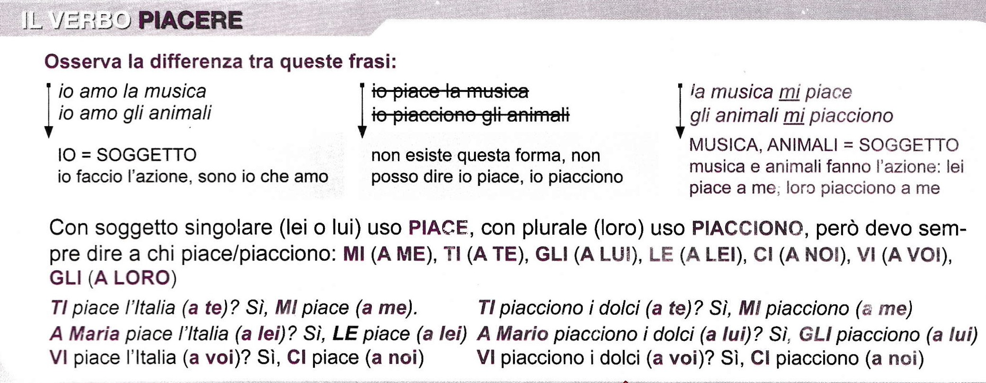

Slide 9
COMPLETA CON IL PRONOME E CON PIACE O PIACCIONO
A ME MI PIACCIONO I LIBRI LA SCUOLA LE LASAGNE
A TE LA STORIA I GELATI LO SPOR
A LEI IL TEATRO LE MELE I BISCOTTI
A LUI LA BIRRA IL CAFFE' LE BANANE
A NOI IL CALCIO LA MODA I NEGOZI
A VOI LE MOTO I TRENI LA DANZA
A LORO I DOLCI IL MARE LE AUTO

